Slide 2
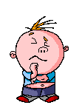
Подумай!
Кто такие астрономы и что такое астрономия?

Slide 4
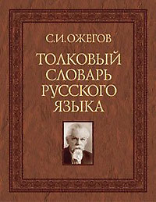
Слово «астрономия» происходит от двух греческих слов: -
«астрон» – звезда и «номос» – закон.
Астрономия – наука о космических телах, образуемых ими системах и о Вселенной в целом.
Астроном – специалист по астрономии.

Slide 5
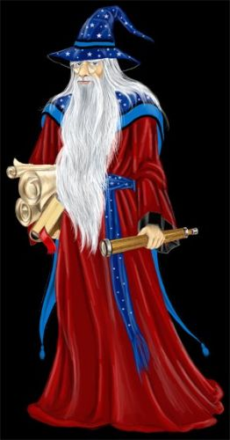
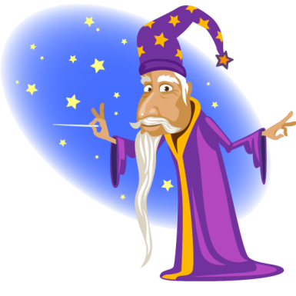
Астрономия – самая древняя из наук. Первых астрономов называли звездочётами. Известно, что даже пещерные люди наблюдали звёздное небо, потому что на стенах пещер найдены его рисунки.

Slide 9
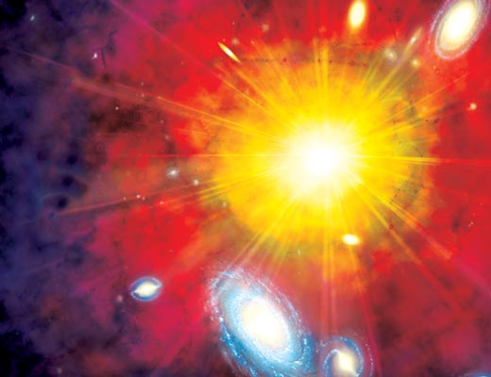
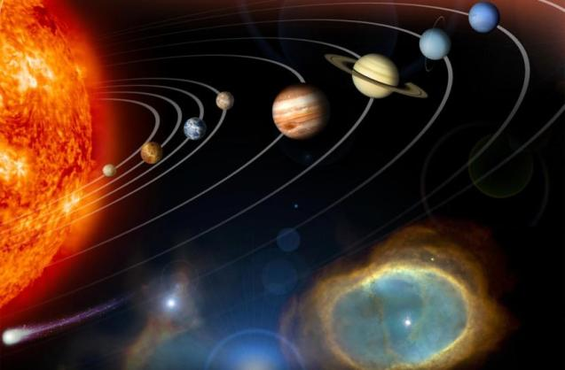
Предположительно, Вселенная возникла в резуль-
тате невообразимо мощного Большого Взрыва около 18 миллиардов лет назад. К моменту взрыва все вещество Вселенной было спрессовано в одну невероятно раскаленную массу. Взрыв разметал его по всему пространству. Из этого первичного вещества сформировались галактики, звезды и планеты.

